Slide 1
Aktiivne külaselts ja panustavad kodanikeühendused – kuidas seda saavutada? Muraste külaseltsi näide
Aule Kikas
Muraste külaseltsi juhatuse liige

Slide 2
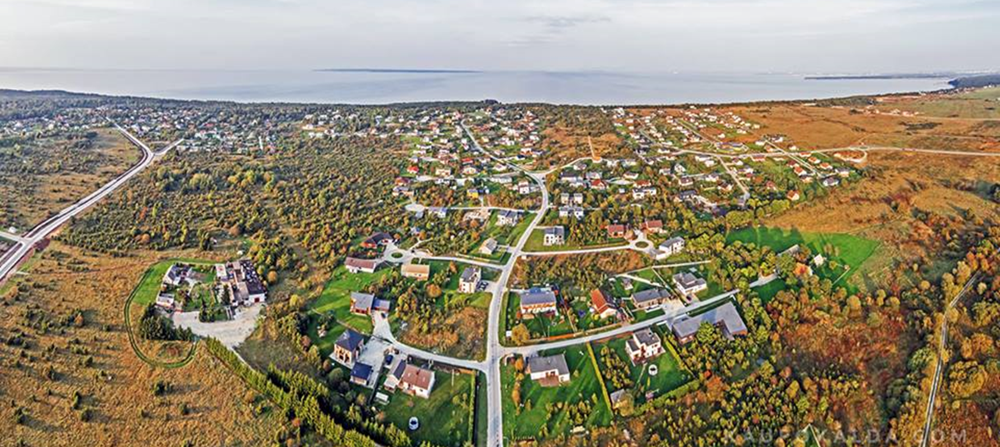
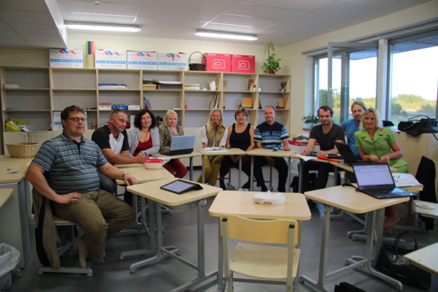
tekst
Muraste küla - 1760 elanikku
Muraste külaselts - 187 liiget

Slide 3
Koostöö

Slide 4
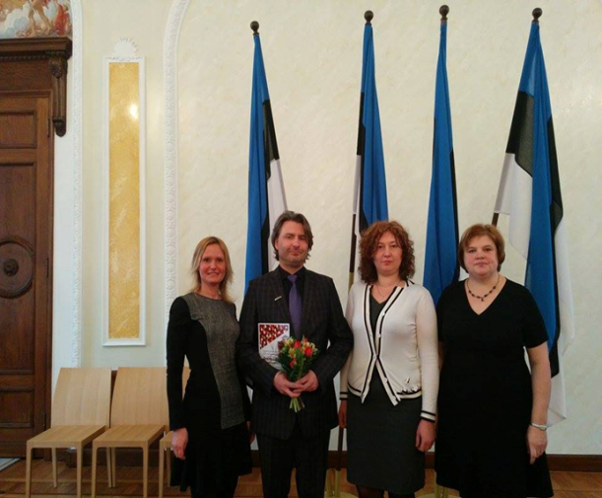
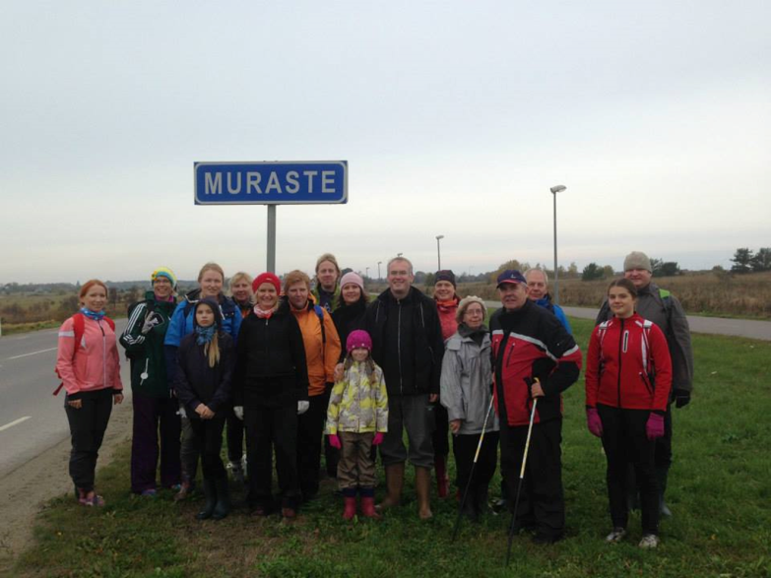
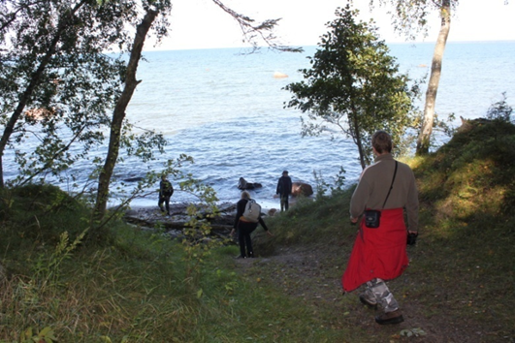
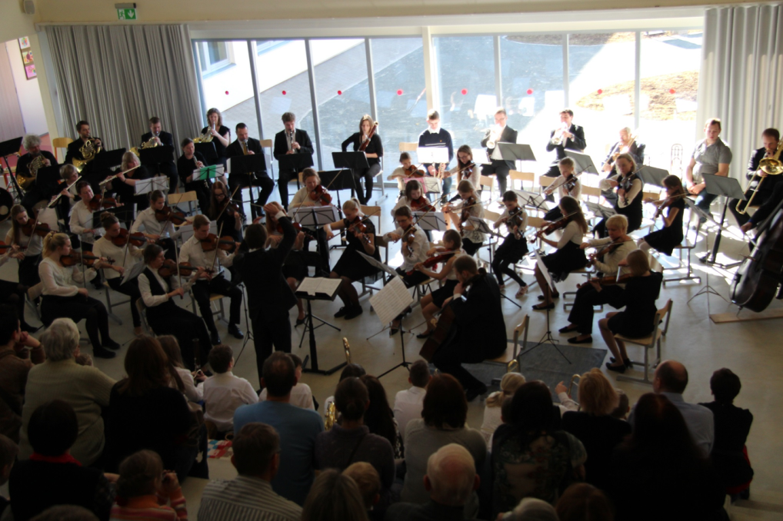
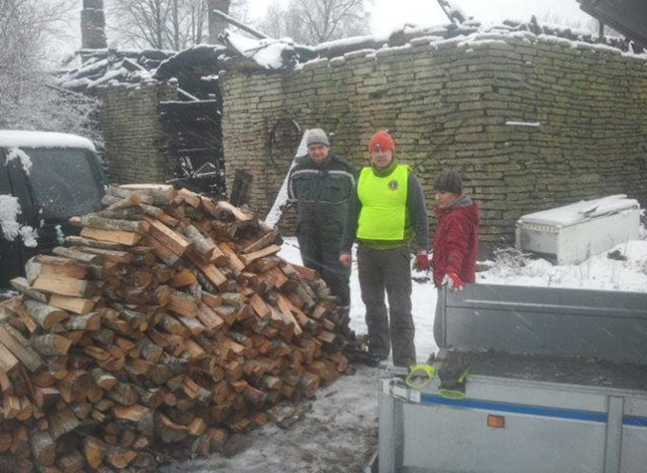
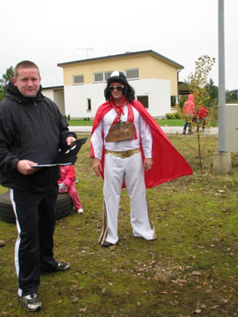
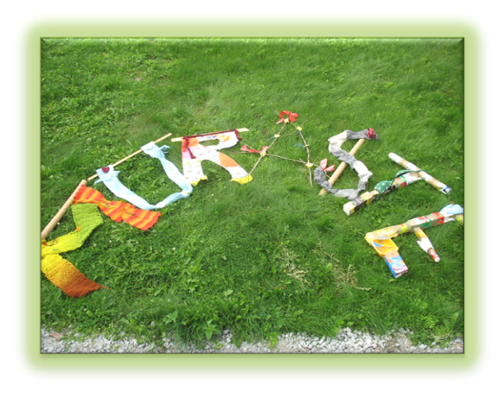
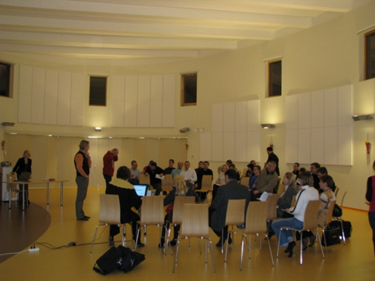

Slide 5
Meie saladus...
Hoolime ja märkame!
Lihtsalt liigume!
Koostöö!

Slide 6
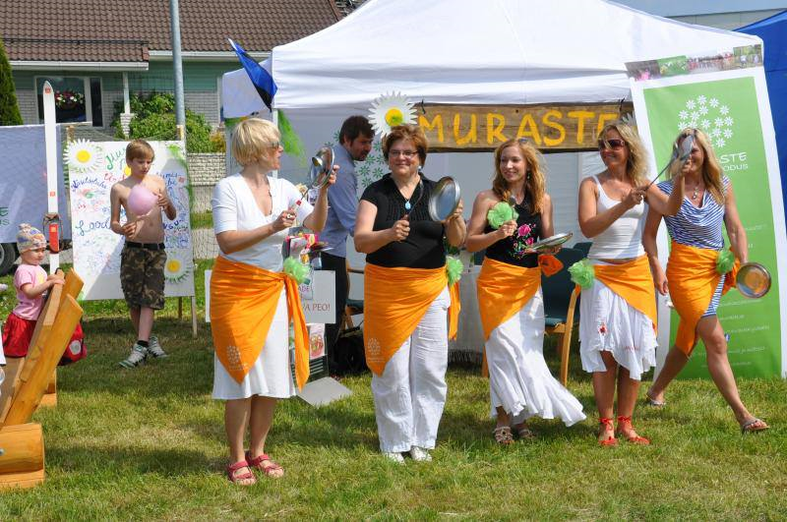
See rõõm on elust endast

Slide 7
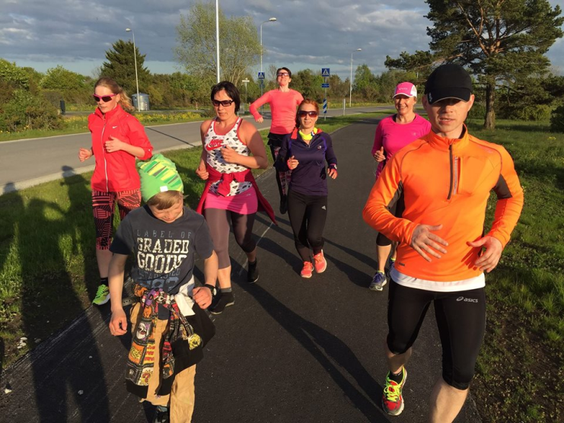
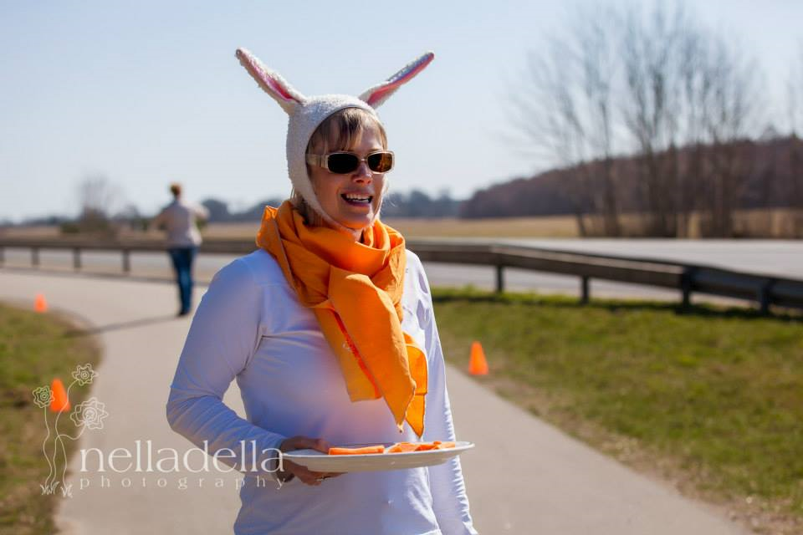
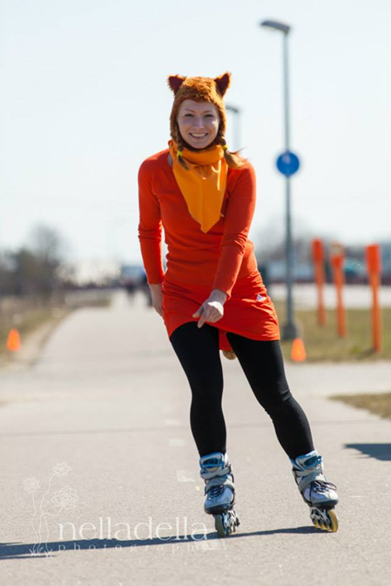
Lihtsalt liikuma!

Slide 8
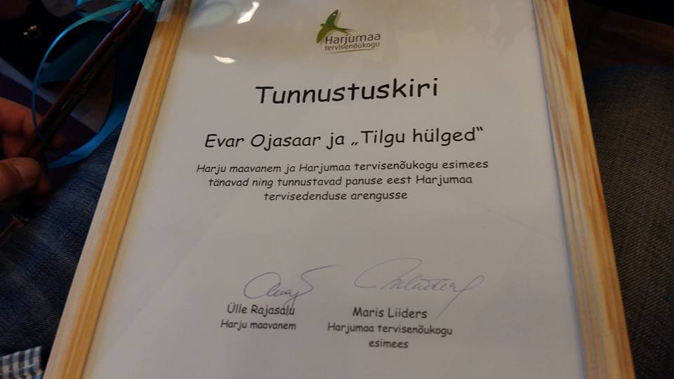
Prrr... Tilgu hülged!

Slide 9
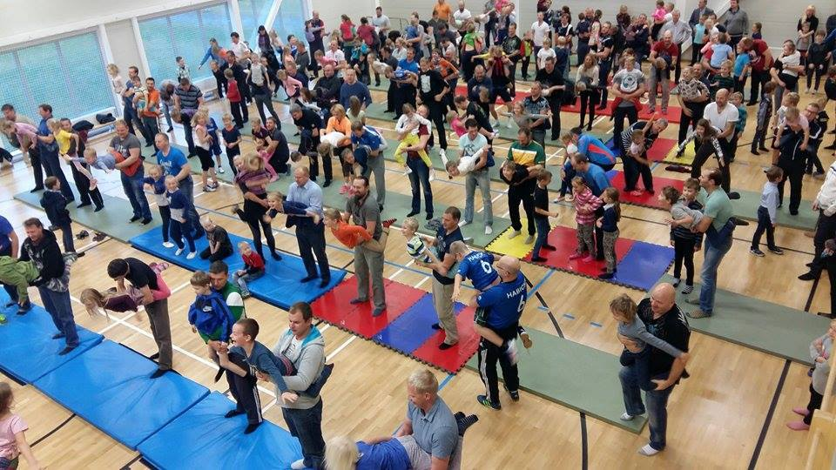
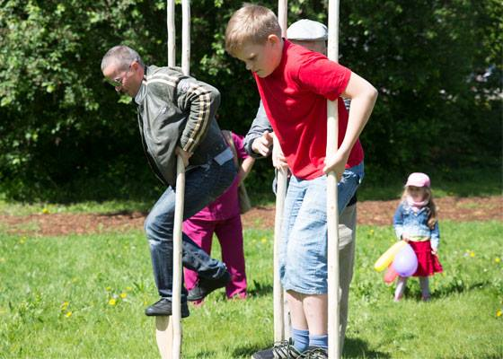
Rõõm!

Slide 10
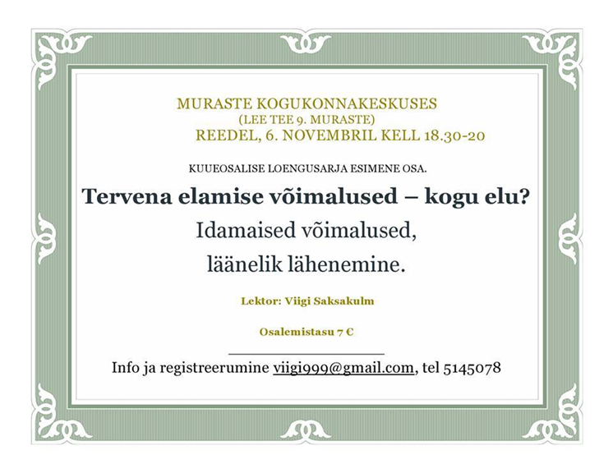
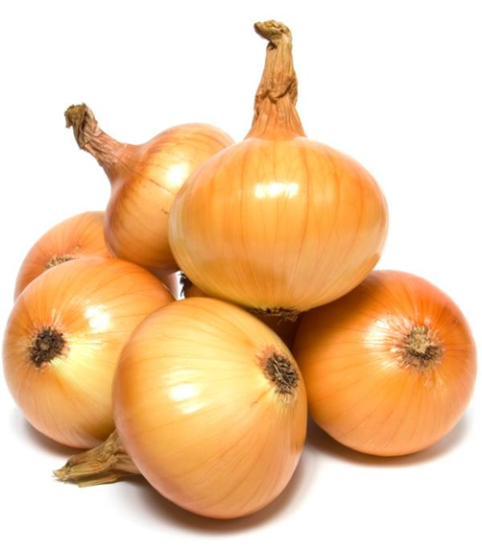
Tervena elamise võimalused

Slide 11
Kuldne nööp;)
Ühishange, sügis 2015
190 puhastatud korstent / küttekollet

Slide 12
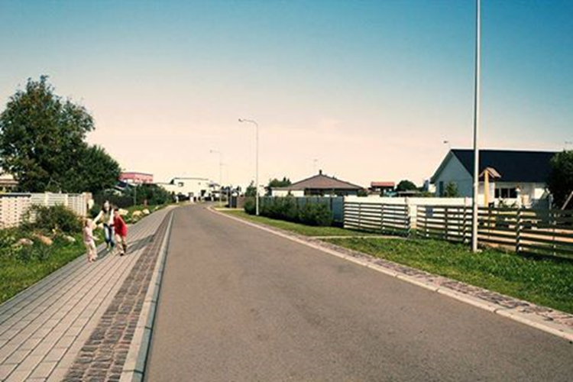
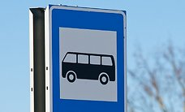
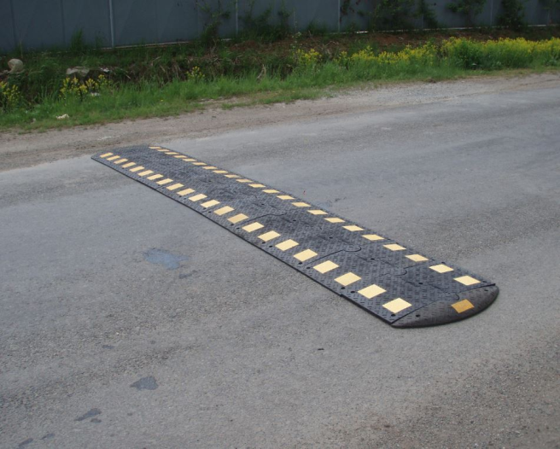
Turvalisem koolitee

Slide 13
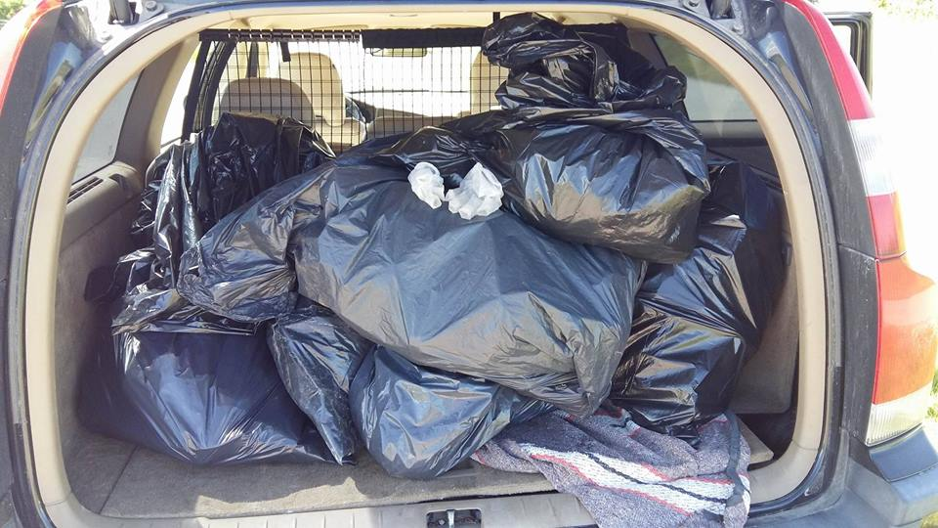
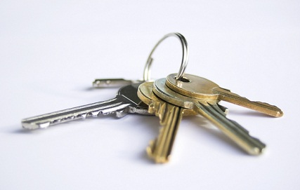
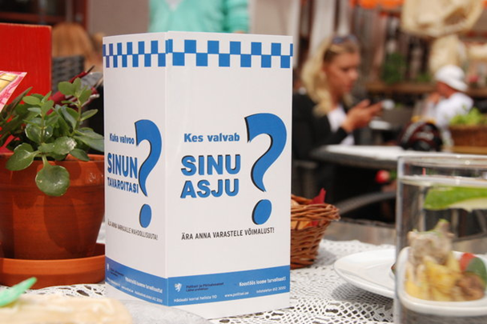
Hooliv kogukond

Slide 14
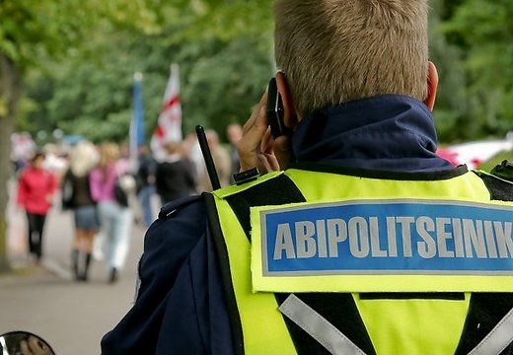
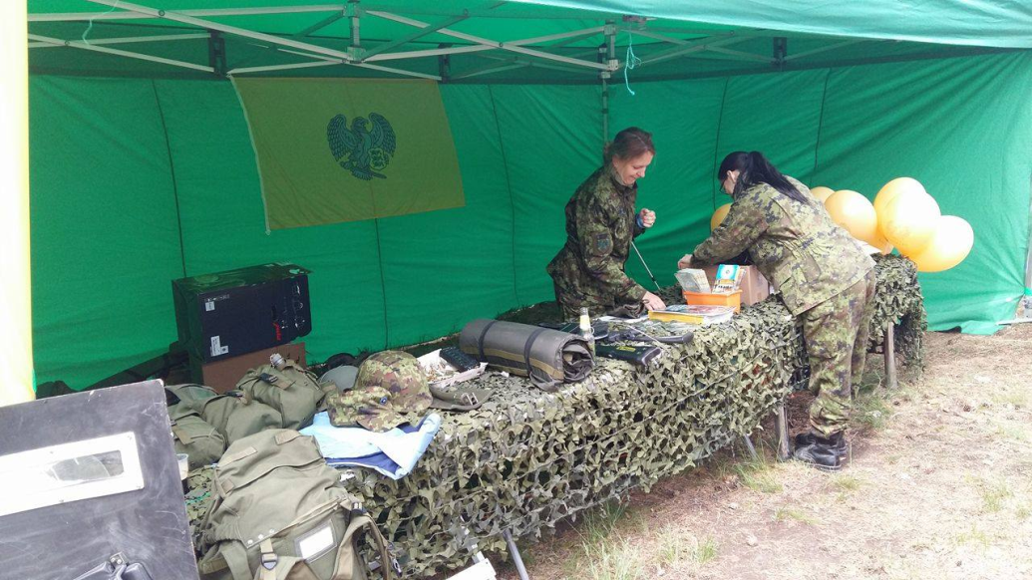
Märkav silm

Slide 15
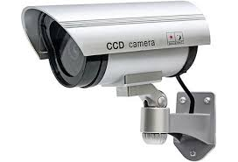
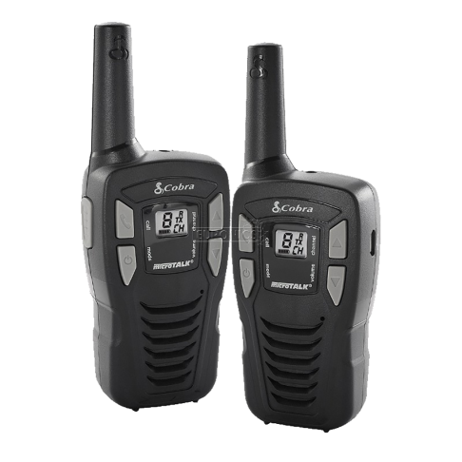
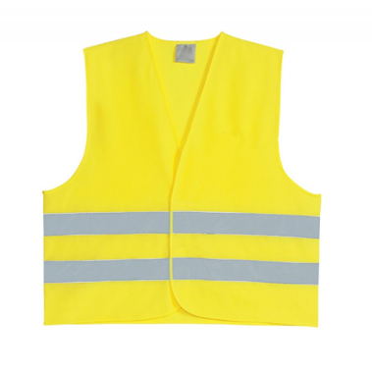
Turvaline koduküla

Slide 16
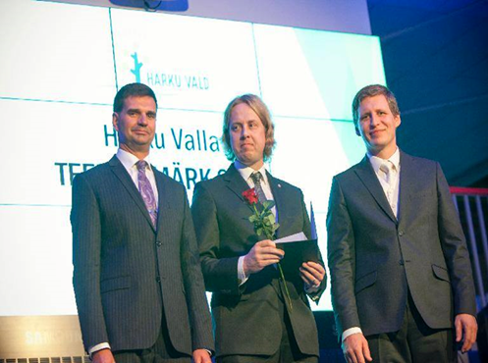
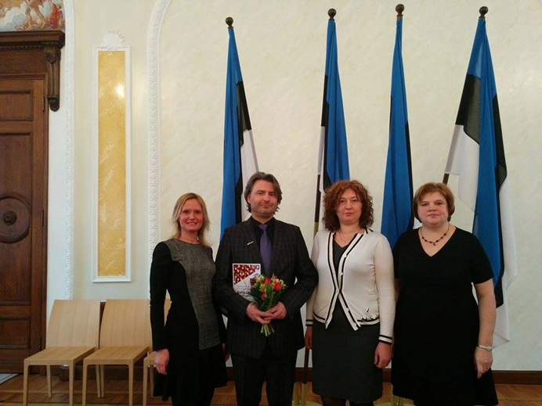
Märkame ja tunnustame

Slide 17
Muraste külaselts / Muraste kogukonnakeskus
www.muraste.ee
www.facebook.com/MurasteKylaselts
muraste@muraste.ee
tel 5253128
TULGE MEILE KÜLLA!

